Slide 1
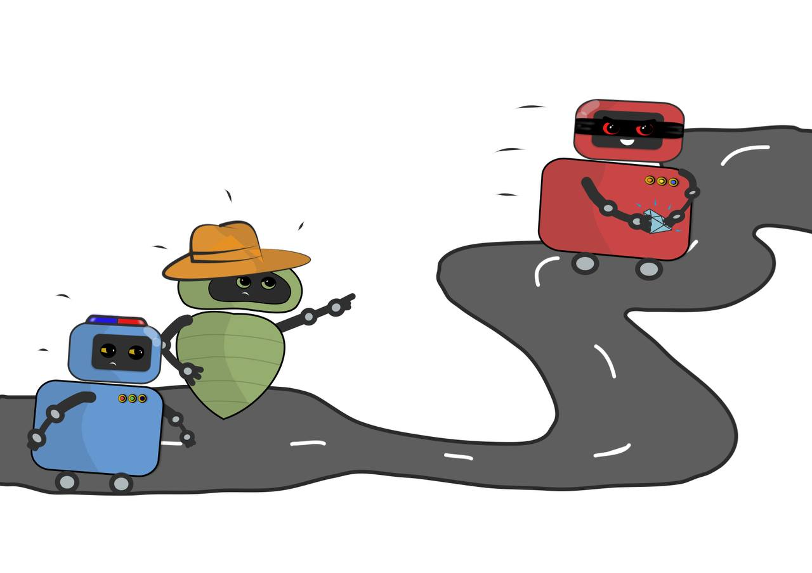

مبانی و کاربردهای هوش مصنوعی
مسائل ارضای محدودیت 2 (فصل 6.1 الی 6.5)
مدرس: مهدی جوانمردی
دانشکده مهندسی کامپیوتر دانشگاه صنعتی امیرکبیر
(الهام گرفته از محتوای درس هوش مصنوعی دانشگاه برکلی)

Slide 2
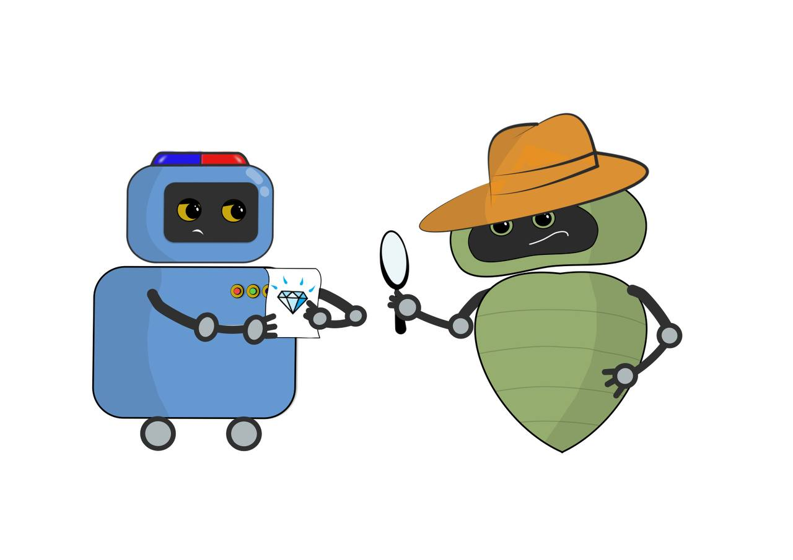
امروز
راه‌‎حل کارآمد برای CSPها
جستجوی محلی

Slide 3
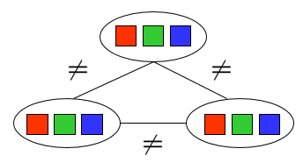
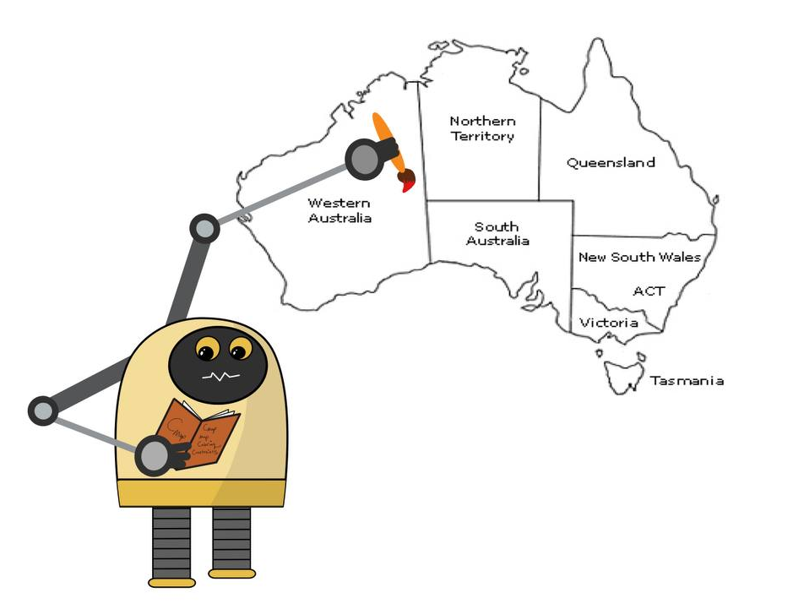
یادآوری: CSPها
CSP ها:
متغیرها
دامنه‌ها
محدودیت‌ها
ضمنی (ارائه کد برای محاسبه)
صریح (لیستی از تخصیص‌های مجاز ارائه کنید)
Unary / Binary / N-ary
اهداف:
اینجا: هر راه‌حلی پیدا کنید.
همچنین: همه راه‌حل‌ها را پیدا کنید، بهترین را پیدا کنید و غیره.

Slide 4
جستجوی عقبگرد

Slide 5
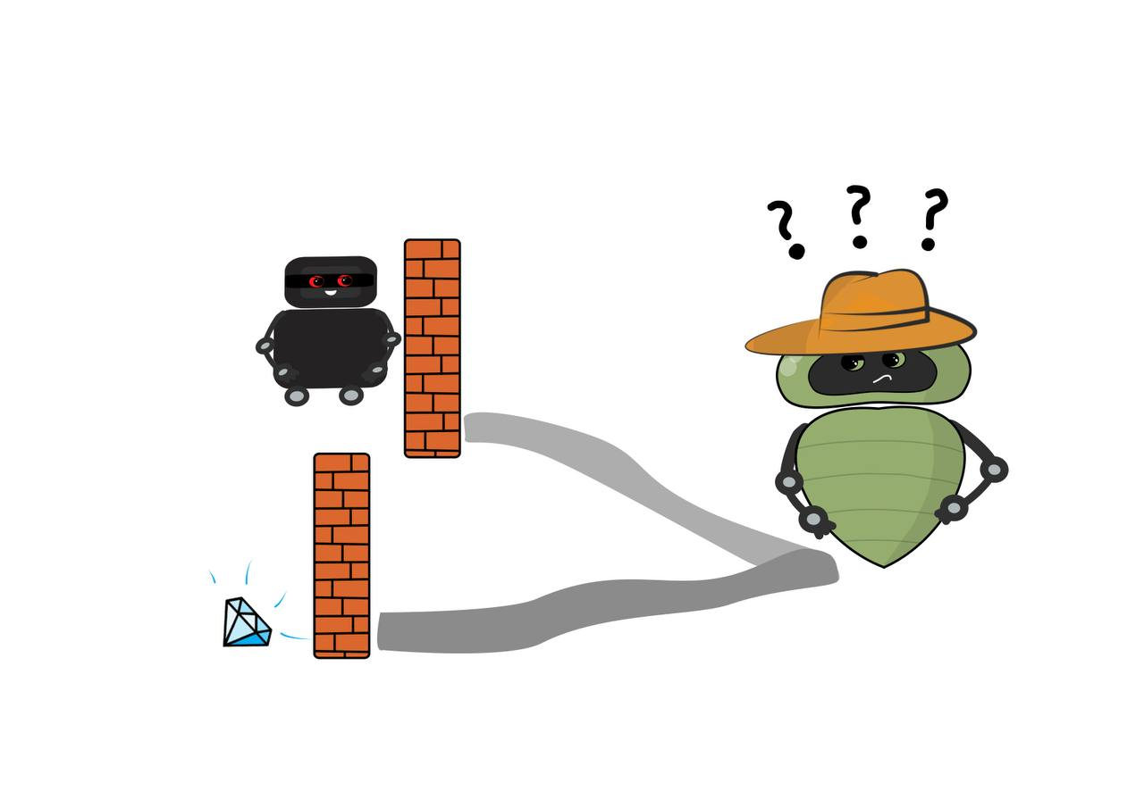
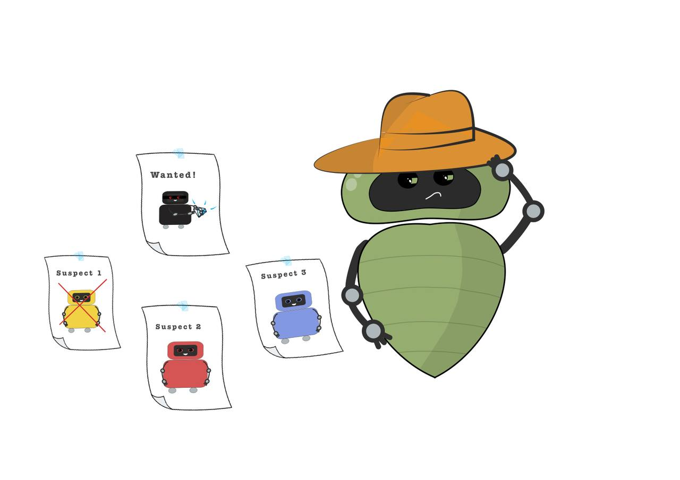
بهبود عقبگرد
ایده‌های همه منظوره بهبود قابل توجهی در سرعت به همراه دارند
... اما همه چیز هنوز NP-hard است
فیلتر کردن: آیا می‌توانیم شکست اجتناب ناپذیر را زود تشخیص دهیم؟
مرتب‌سازی:
کدام متغیر باید در مرحله بعد مقدار‌دهی شود؟ (MRV)
مقادیر ممکن آن را به چه ترتیبی باید امتحان کرد؟ (LCV)
ساختار: آیا می‌توانیم از ساختار مسئله بهره برداری کنیم؟

Slide 6
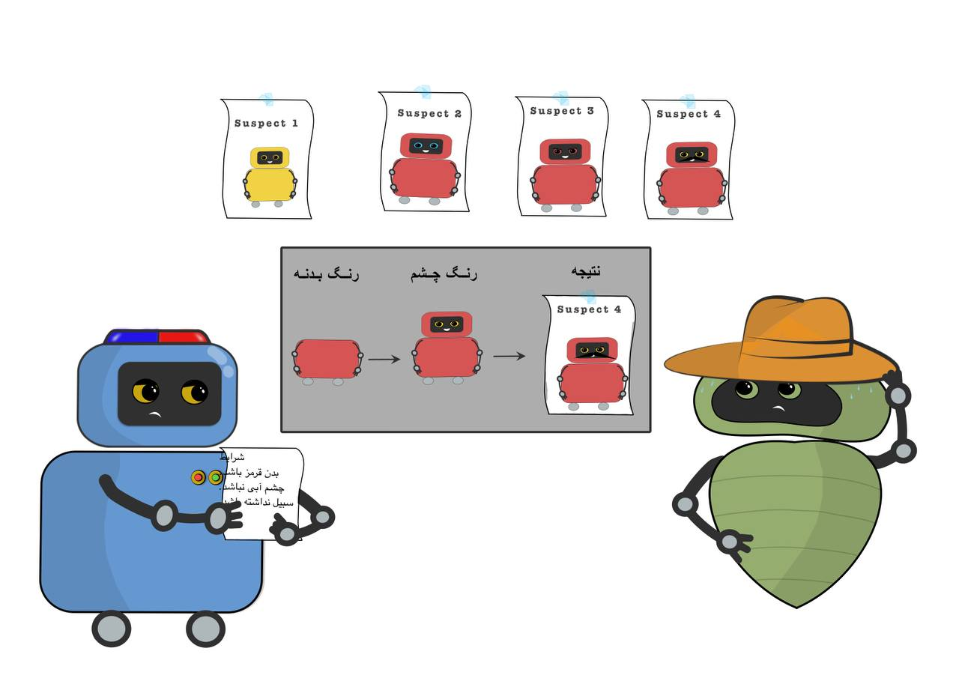
سازگاری یال و فراتر از آن

Slide 7
سازگاری یال یکCSP کامل
یک طریقه ساده از انتشار، اطمینان حاصل می‌کند که تمام یال‌ها سازگار هستند:
سازگاری یال، شکست را زودتر از بررسی رو به جلو تشخیص می‌دهد.
مهم: اگر X مقداری را از دست بدهد، همسایگان X باید دوباره بررسی شوند!
باید بعد از هر انتساب دوباره اجرا شود!
NT
Q
WA
SA
NSW
V
به یاد داشته باشید: حذف از دم!

Slide 8
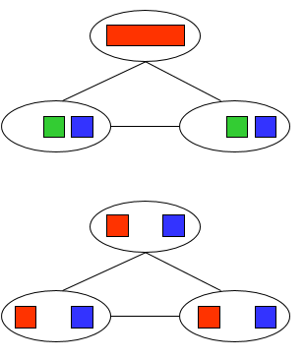
محدودیت‌های سازگاری یال
پس از اعمال سازگاری یال:
می‌تواند یک راه‌حل باقی بماند.
می‌تواند چندین راه‌حل باقی‌مانده باشد.
می‌تواند هیچ راه‌حلی باقی نمانده باشد (و الگوریتم جستجو نداند)
سازگاری یال همچنان در داخل جستجوی عقبگرد اجرا می‌شود!
اینجا چه اشتباهی رخ داده است؟

Slide 9
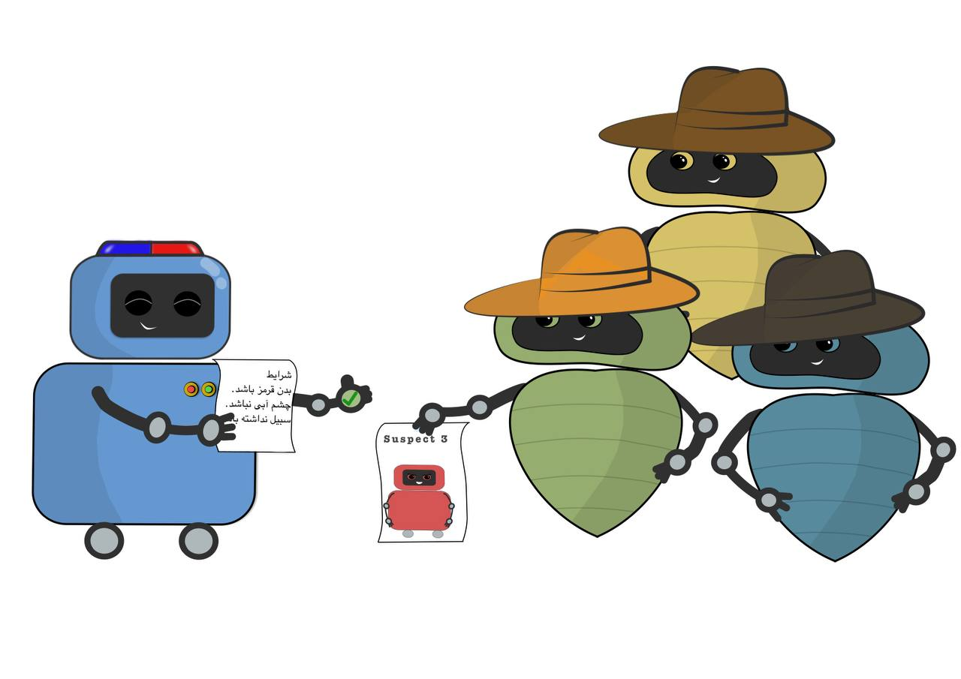
سازگاری Kتایی (K-Consistency)

Slide 10
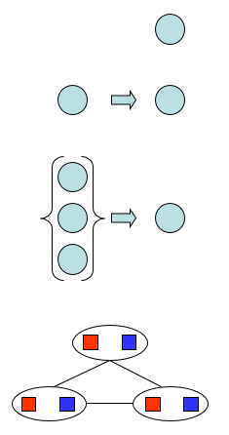
سازگاری Kتایی
افزایش درجات سازگاری:
سازگاری 1تایی (سازگاری گره): دامنه هر گره منفرد دارای مقداری است که با محدودیت‌های یگانی (Unary Constraints) آن گره مطابقت دارد
سازگاری 2تایی (سازگاری یال): برای هر جفت گره، هر تخصیص سازگار به یکی از گره‌ها را می‌توان به دیگری تعمیم داد
سازگاری Kتایی: برای هرk گره، هر تخصیص سازگار به k-1 گره را می‌توان به گرهk ام تعمیم داد
هر چقدر k بیشتر باشد، هزینه محاسبات بیشتر می‌شود
(شما حالتk=2 را یاد گرفتید: سازگاری یال)

Slide 11
سازگاری Kتایی قوی (Strong K-Consistency)
سازگاریk تایی قوی: علاوه بر k، برای k-1, k-2, …, 1 سازگاری وجود داشته باشد
ادعا: سازگاریn تایی قوی به این معنی است که ما می‌توانیم بدون عقبگرد (Backtracking) مسئله را حل کنیم!
چرا؟
هر انتساب به هر متغیری را انتخاب کنید
یک متغیر جدید انتخاب کنید
با سازگاری 2تایی، حداقل یک انتخاب سازگار با متغیر اولی وجود دارد
یک متغیر جدید انتخاب کنید
با سازگاری 3تایی، حداقل یک انتخاب سازگار با دو متغیر قبلی وجود دارد
...
روش‌های میانی زیادی بین سازگاری یال و سازگاری nتایی وجود دارد! (به عنوان مثال k=3، سازگاری مسیر نامیده می‌شود)

Slide 12
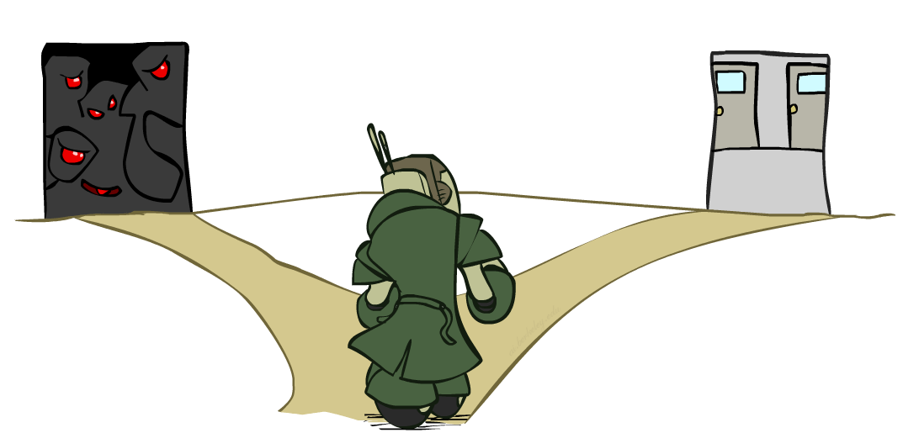
مرتب‌سازی (Ordering)

Slide 13
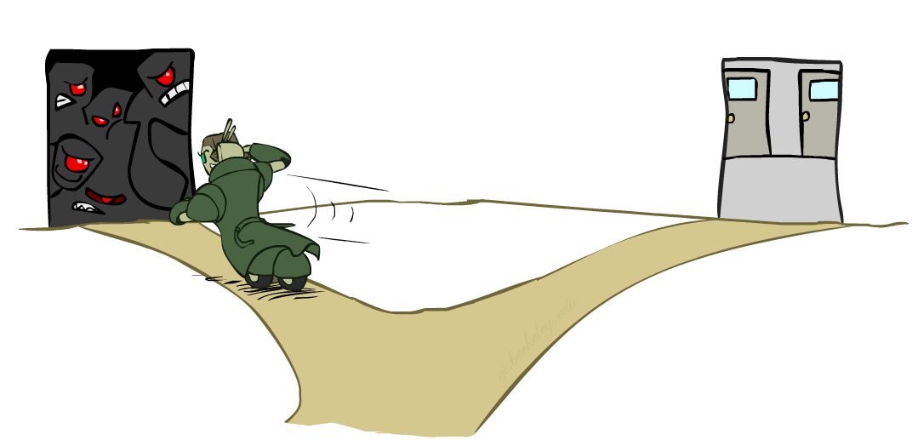
مرتب‌سازی: حداقل مقادیر باقی‌مانده (Minimum Remaining Values)
ترتیب متغیر: هیوریستیک حداقل مقادیر باقی‌مانده (MRV)
متغیری را با کمترین مقادیر ممکن باقی‌مانده در دامنه خود انتخاب کنید
چرا حداقل به جای حداکثر؟
همه متغیرها حتما باید مقداردهی شوند: در نتیجه از متغیر سخت‌تر شروع کن
همچنین "محدود ترین متغیر" (Most Constrained Variable) نامیده می‌شود
مرتب‌سازی "شکست-به سرعت" (Fail-Fast Ordering)
کمکی: هیوریستیک درجه (degree heuristic)
در هنگام برابری MRV انتخاب متغیر دارای بیشترین محدودیت با دیگر متغیرها
Notes:
Think there is
Degree heuristics: SA has 5 degree

Slide 14
هیوریستیک درجه‌ای (Degree Heuristic)
مورد استفاده در صورت وجود چند متغیر MRV
هیوریتستیک درجه‌ای:
متغیری را انتخاب کنید که در بیشترین محدودیت‌ها بر متغیرهای باقی‌مانده شرکت دارد
چرا بیشتر به جای کمترین محدودیت‌ها؟

Slide 15
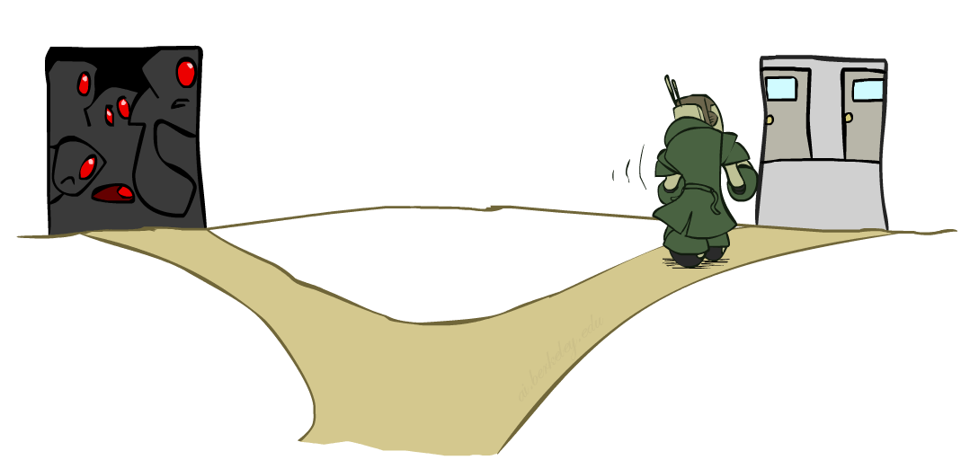
مقدار اعمال‌کننده کمترین محدودیت
(Least Constraining Value)
ترتیب مقدار: مقدار اعمال‌کننده کمترین محدودیت
با توجه به انتخاب متغیر، مقداری را انتخاب کنید که حداقل محدودیت را به دیگر متغیرها اعمال کند
یعنی مقداری که با تخصیص آن، کمترین تعداد مقادیر از بین مقادیر ممکن برای متغیرهای باقی‌مانده خط می‌خورند
توجه داشته باشید که برای تعیین این مقدار ممکن است مقداری محاسبات لازم باشد! (به عنوان مثال، اجرای مجدد فیلترینگ)
چرا حداقل به جای حداکثر؟
همه مقادیر یک متغیر ممکن است لازم نباشد بررسی شود
در نتیجه از مقادیر آسان‌تر شروع کن
ترکیب این ایده‌های مرتب‌‌سازی، حل 1000 وزیر را امکان پذیر می‌کند

Slide 16
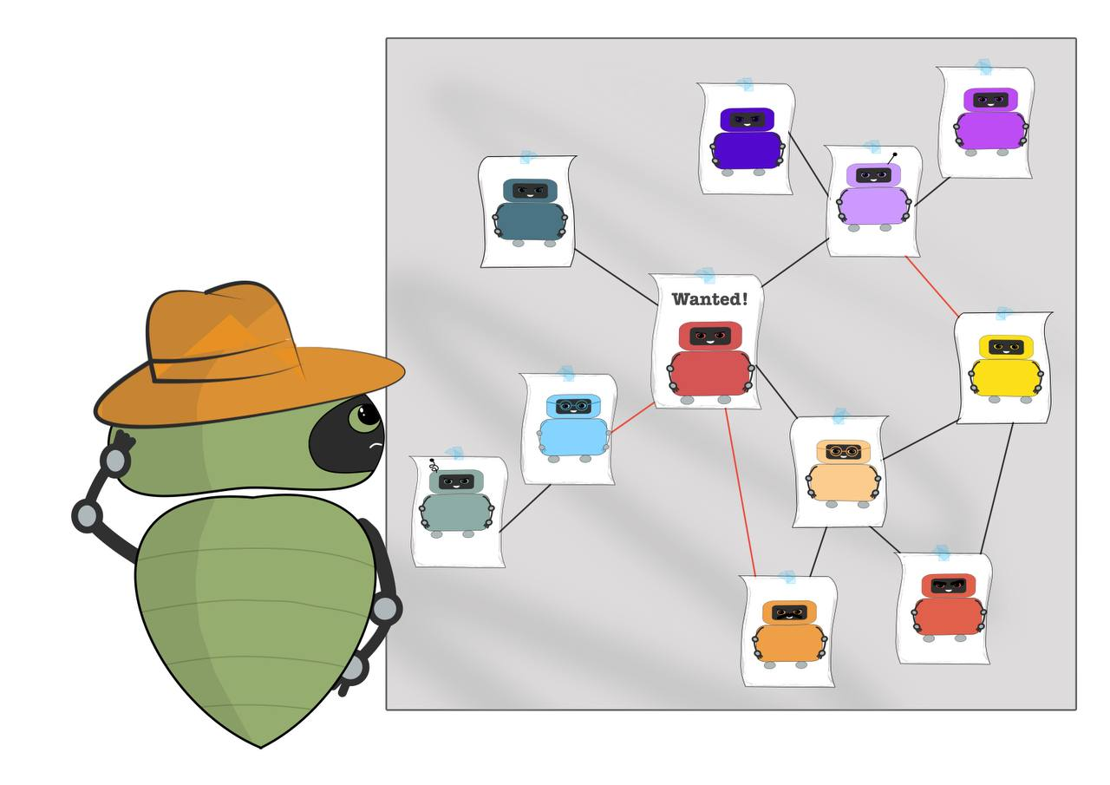
ساختار (Structure)

Slide 17
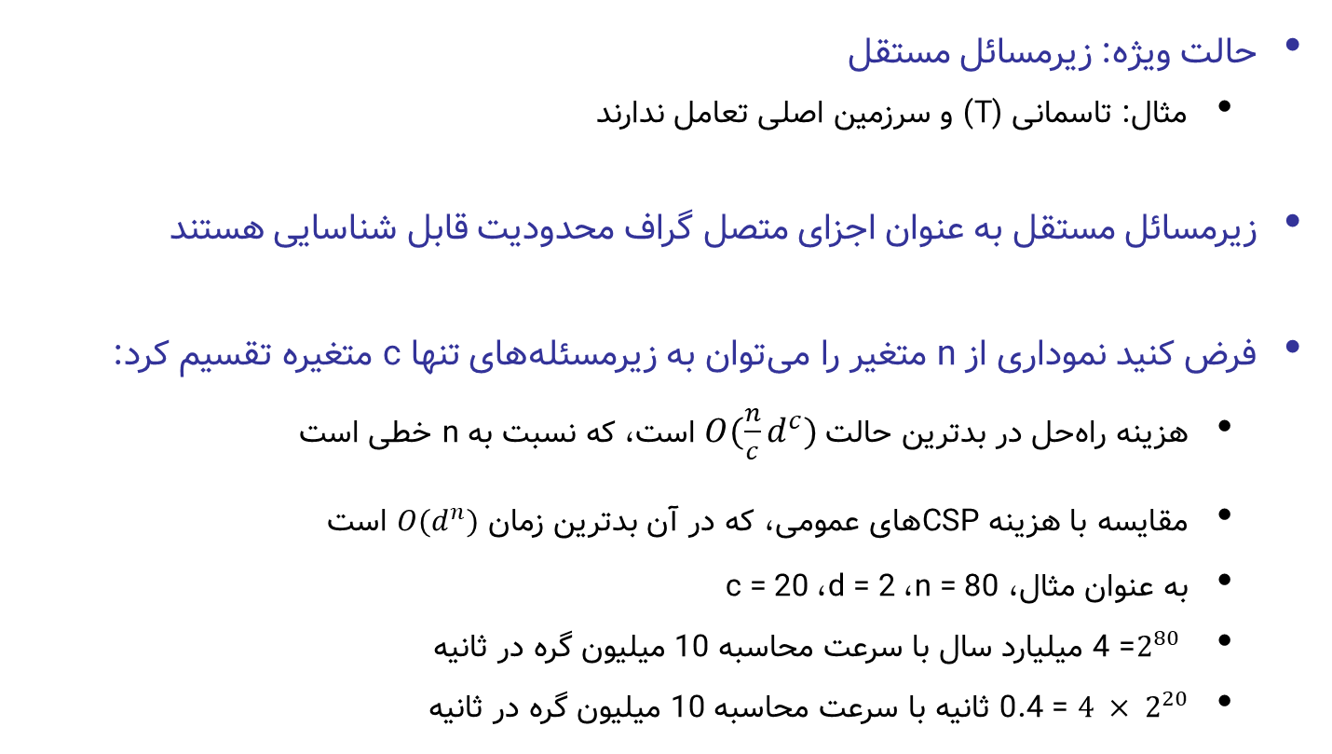
ساختار مسئله
حالت ویژه: زیرمسائل مستقل
مثال: تاسمانی (T) و سرزمین اصلی تعامل ندارند
زیرمسائل مستقل به عنوان اجزای متصل گراف محدودیت قابل شناسایی هستند
فرض کنید نموداری ازn متغیر را می‌توان به زیرمسئله‌های تنهاc متغیره تقسیم کرد:
هزینه راه‌حل در بدترین حالت $O(\frac{n}{c}d^{c})$است، که نسبت به n خطی است
مقایسه با هزینهCSP های عمومی، که در آن بدترین زمان $O(d^{n})$ است
به عنوان مثال، n = 80، d = 2، c = 20
$2^{80}$ = 4 میلیارد سال با سرعت محاسبه 10 میلیون گره در ثانیه
$4 × 2^{20}$ = 0.4 ثانیه با سرعت محاسبه 10 میلیون گره در ثانیه
Notes:
The only way we can possibly hope to deal with the vast real world is to decompose it into subproblems.
finding connected components

Slide 18
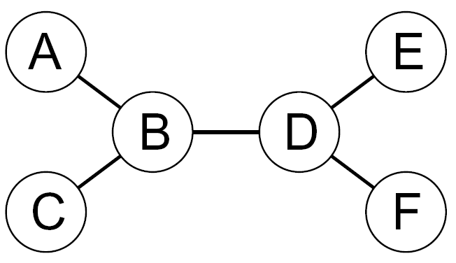
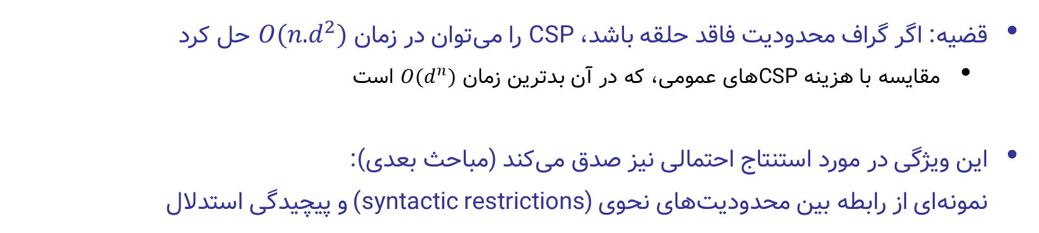
CSPهای با ساختار درختی (Tree-Structured CSPs)
قضیه: اگر گراف محدودیت فاقد حلقه باشد، CSPرا می‌توان در زمان $O(n.d^{2})$ حل کرد
مقایسه با هزینهCSP های عمومی، که در آن بدترین زمان $O(d^{n})$ است
این ویژگی در مورد استنتاج احتمالی نیز صدق می‌کند (مباحث بعدی): نمونه‌ای از رابطه بین محدودیت‌های نحوی (syntactic restrictions) و پیچیدگی استدلال
Notes:
Completely independent subproblems are delicious, then, but rare. Fortunately, some other graph structures are also easy to solve.
directional arc consistency (DAC)
A CSP is defined to be directional arc-consistent under an ordering of variables X1, … Xn if and only if every Xi is arc-consistent with Xj each for j>i.

Slide 19
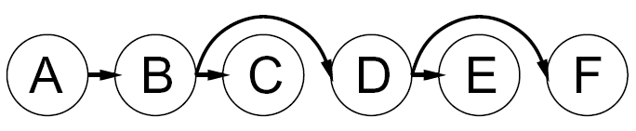
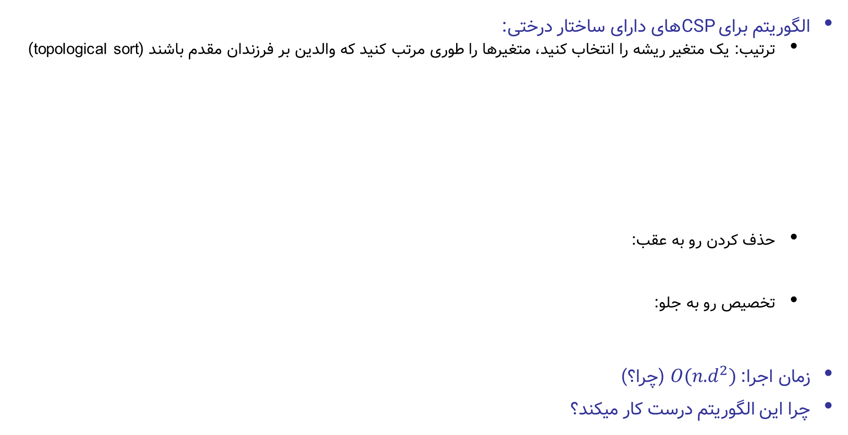
CSPهای با ساختار درختی
الگوریتم برایCSP های دارای ساختار درختی:
ترتیب: یک متغیر ریشه را انتخاب کنید، متغیرها را طوری مرتب کنید که والدین بر فرزندان مقدم باشند (topological sort)
حذف کردن رو به عقب:
تخصیص رو به جلو:
زمان اجرا: $O(n.d^{2})$ (چرا؟)
چرا این الگوریتم درست کار میکند؟
Notes:
Topological sort O(V+E)
Any tree with n nodes has n-1 edges
Directed arc consistent o(n) step each check two domains d^2 so total nd^2

Slide 20
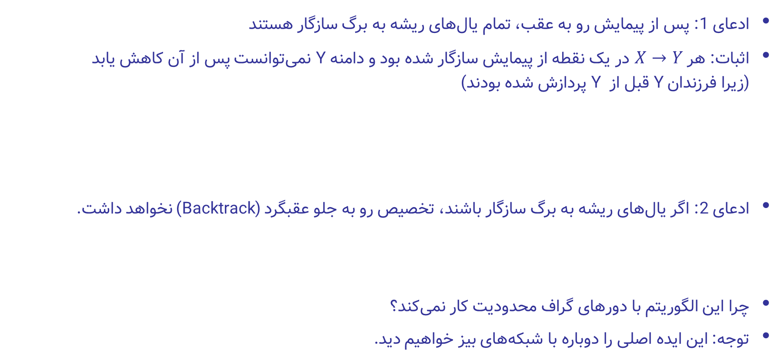
CSPهای با ساختار درختی
ادعای 1: پس از پیمایش رو به عقب، تمام یال‌های ریشه به برگ سازگار هستند
اثبات: هر $X→Y$ در یک نقطه از پیمایش سازگار شده بود و دامنه Y نمی‌توانست پس از آن کاهش یابد (زیرا فرزندان Y قبل از Y پردازش شده بودند)
ادعای 2: اگر یال‌های ریشه به برگ سازگار باشند، تخصیص رو به جلو عقبگرد (Backtrack) نخواهد داشت.
چرا این الگوریتم با دور‌های گراف محدودیت کار نمی‌کند؟
توجه: این ایده اصلی را دوباره با شبکه‌های بیز خواهیم دید.

Slide 21
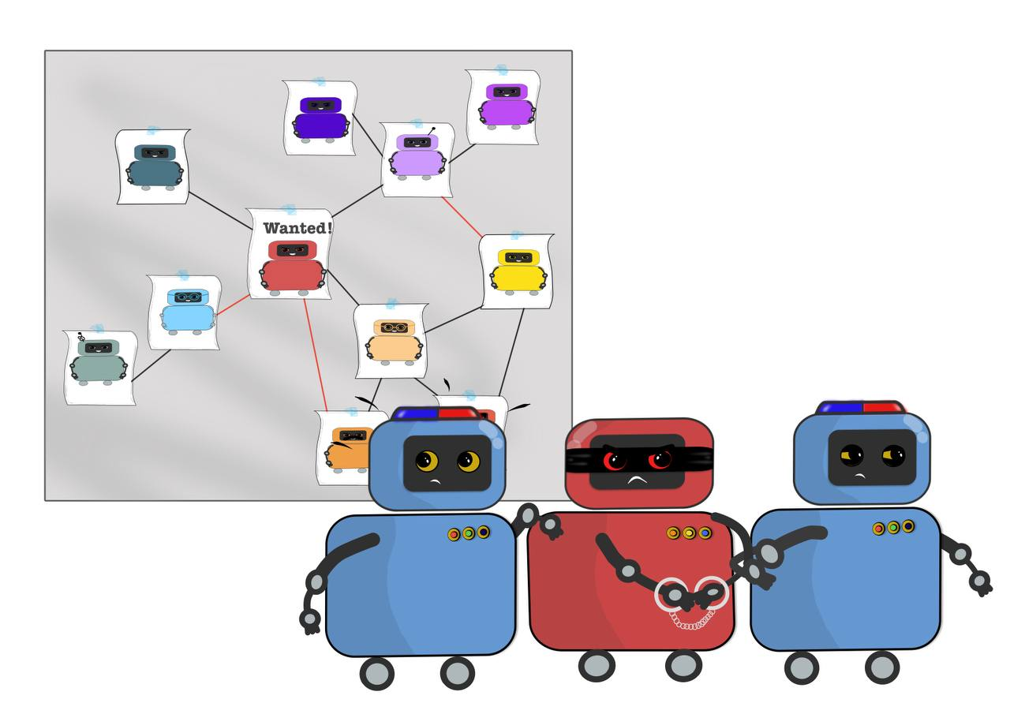
بهبود ساختار

Slide 22
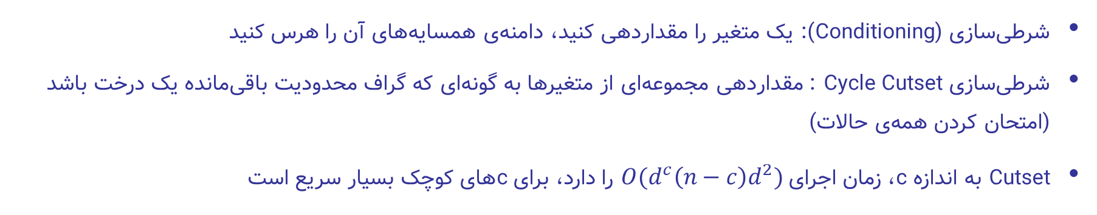
CSPهای تقریباً با ساختار درختی
شرطی‌سازی (Conditioning): یک متغیر را مقدار‌دهی کنید، دامنه‌‌ی همسایه‌های آن را هرس کنید
شرطی‌سازی Cycle Cutset : مقدار‌دهی مجموعه‌ای از متغیرها به گونه‌ای که گراف محدودیت باقی‌مانده یک درخت باشد (امتحان کردن همه‌ی حالات)
Cutset به اندازهc ، زمان اجرای $O(d^{c}\left(n−c\right)d^{2})$ را دارد، برایc های کوچک بسیار سریع است
Notes:
Finding minimum cycle cutset is NP-hard
There is DFS based approximation algorithm with O(v+E)

Slide 23
شرطی‌سازی Cutset (Cutset Conditioning)
یک cycle cutset انتخاب کنید
SA
مقدار‌دهی cutset (امتحان کردن تمام حالات)
SA
SA
SA
CSP باقی‌مانده را برای هر انتساب محسابه کنید
CSPهای باقی‌مانده را حل کنید (ساختار درختی)

Slide 24
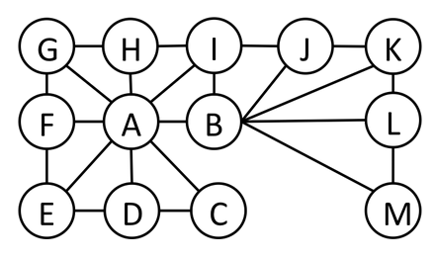
آزمونک Cutset
کوچک‌ترین cycle cutset را برای گراف زیر پیدا کنید

Slide 25
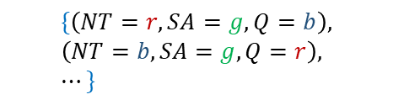
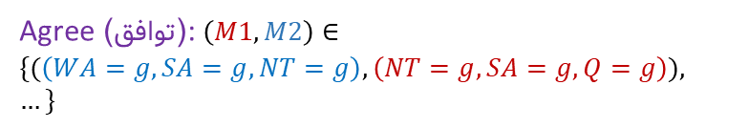
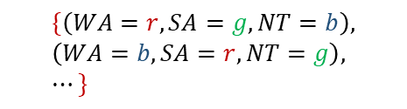
تجزیه درخت* (Tree Decomposition)
ایده: یک گراف با ساختار درختی از متغیرهای بزرگ ایجاد کنید
هر متغیر بزرگ بخشی از CSPاصلی را رمزگذاری می‌کند
زیرمسئله‌ها برای تضمین راه‌حل‌های سازگار، هم‌پوشانی دارند
M1
M2
M3
M4
WA
≠
NT
NT
≠
Q
Q
≠
NSW
NSW
≠
V
≠
توافق بر روی متغیرهای مشترک
توافق بر روی متغیرهای مشترک
توافق بر روی متغیرهای مشترک
≠
≠
≠
≠
≠
≠
≠
SA
SA
SA
SA
$$\{\left(WA=r, SA=g, NT=b\right), \\ \left(WA=b, SA=r, NT=g\right), \\ ⋯\}$$
$$\{\left(NT=r, SA=g, Q=b\right), \\ \left(NT=b, SA=g, Q=r\right), \\ ⋯\}$$
Agree(توافق) : $\left(M1, M2\right)∈$
$$\{(\left(WA=g, SA=g, NT=g\right), \left(NT=g, SA=g, Q=g\right)), \\ …\}$$

Slide 26
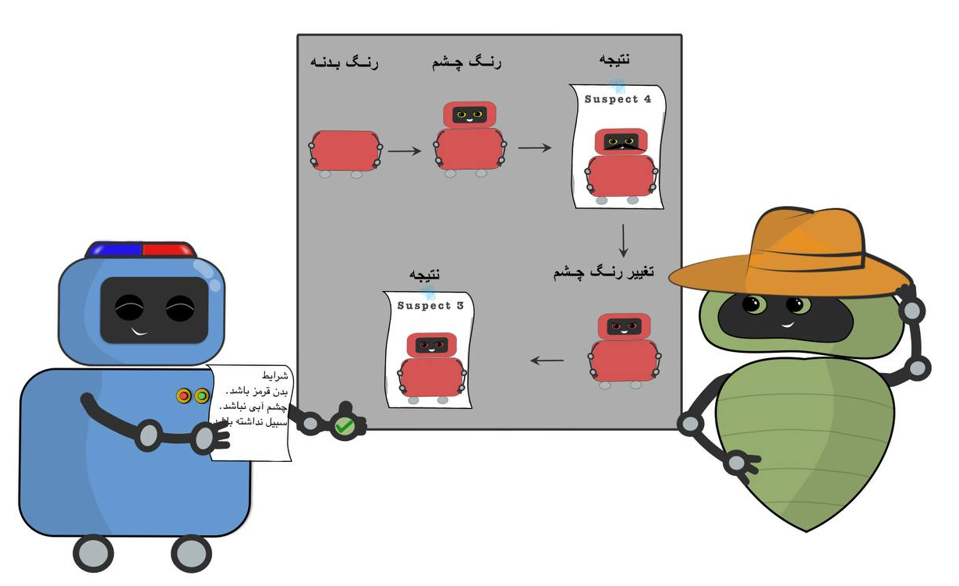
بهبود تکرارشونده (Iterative Improvement)
Local Search for CSP

Slide 27
الگوریتم‌های تکرارشونده برایCSP ها
روش‌های جستجوی محلی معمولاً با حالات «کامل» کار می‌کنند، یعنی به تمام متغیرها مقداری اختصاص داده شده باشد
برای اعمال به CSPها:
یک انتساب با محدودیت‌های ارضا نشده را انتخاب کنید
عملگرها مقادیر متغیر را دوباره تخصیص می‌دهند
بدون لبه (Fringe)!
الگوریتم: تا زمانی که حل نشده است،
انتخاب متغیر: به طور تصادفی هر متغیری که محدودیتی را نقض کرده است را انتخاب کنید
انتخاب مقدار: هیوریستیک حداقل مغایرت‌ها (min-conflicts):
مقداری را انتخاب کنید که کمترین محدودیت‌ها را نقض کند
یعنی، الگوریتم تپه نوردی(hill climb) باh(n) = تعداد کل محدودیت‌های نقض شده

Slide 28
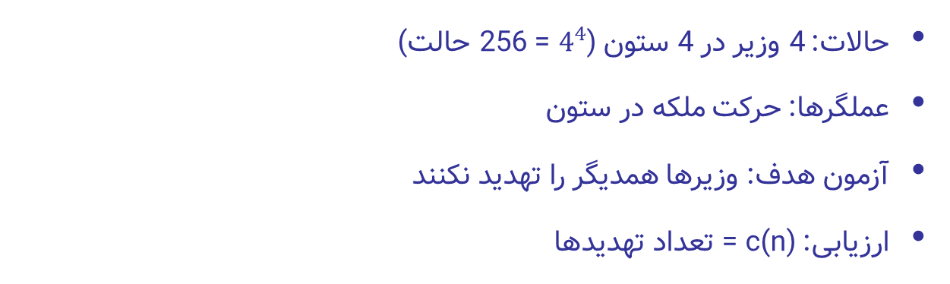
مثال: 4-وزیر
حالات: 4 وزیر در 4 ستون ($4^{4}$ = 256 حالت)
عملگرها: حرکت ملکه در ستون
آزمون هدف: وزیرها همدیگر را تهدید نکنند
ارزیابی: c(n) = تعداد تهدید‌ها

Slide 29
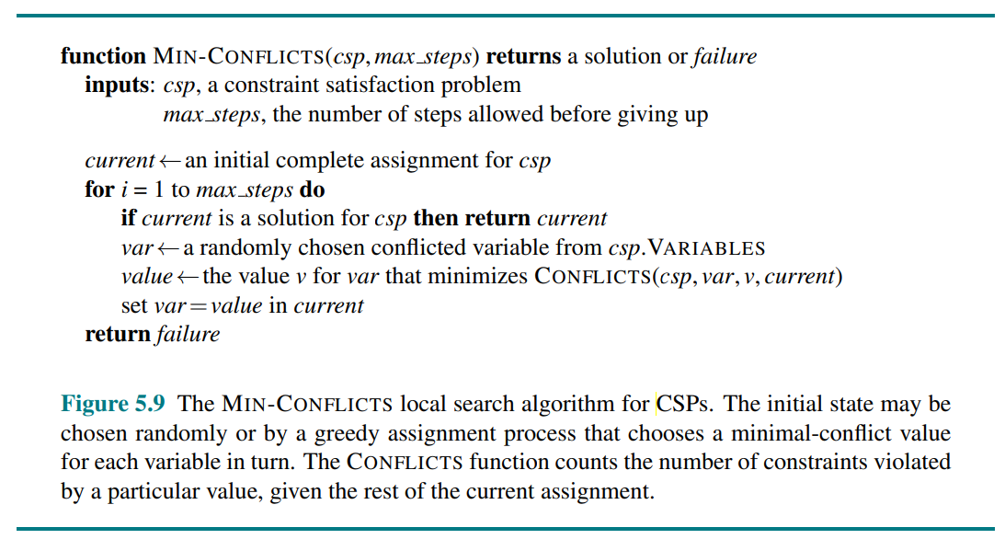
شبه کد جستجوی محلی برای حل مسائل ارضای محدودیت

Slide 30

ویدیوی دموی بهبود تکرارشونده – n-وزیر

Slide 31
ویدیوی دموی بهبود تکرارشونده – رنگ‌آمیزی

Slide 32
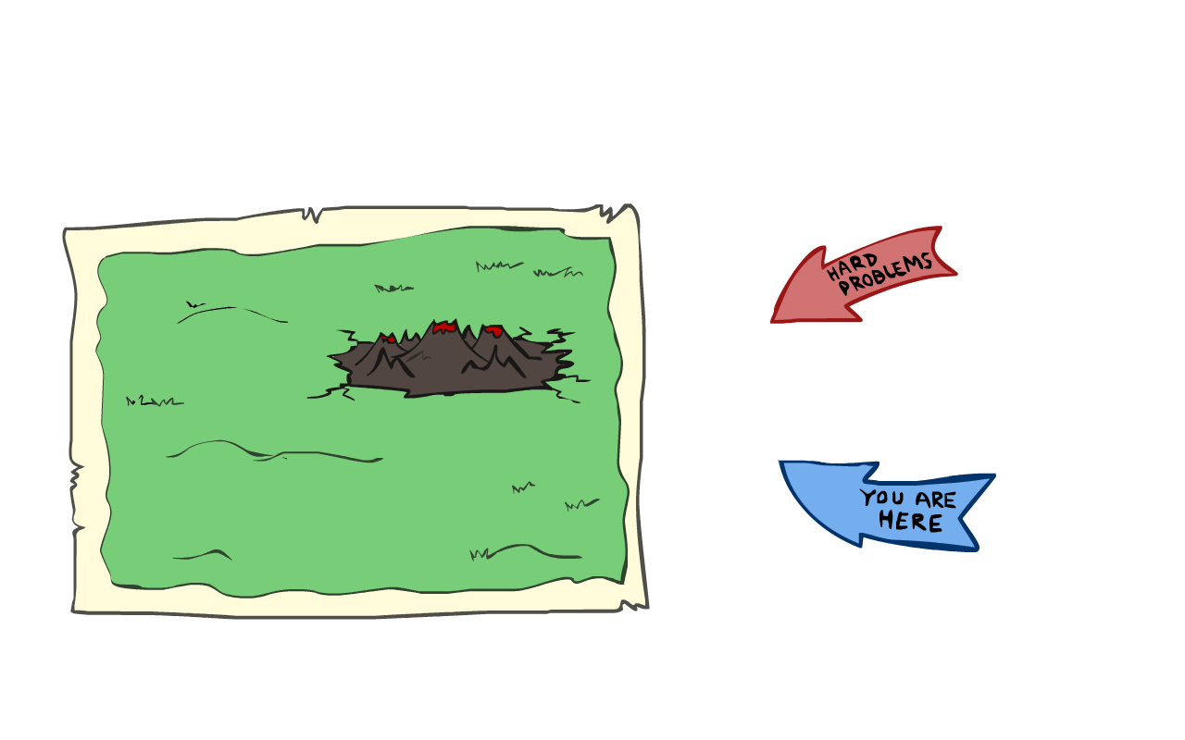
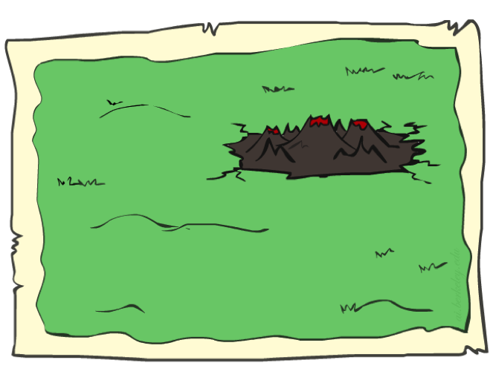
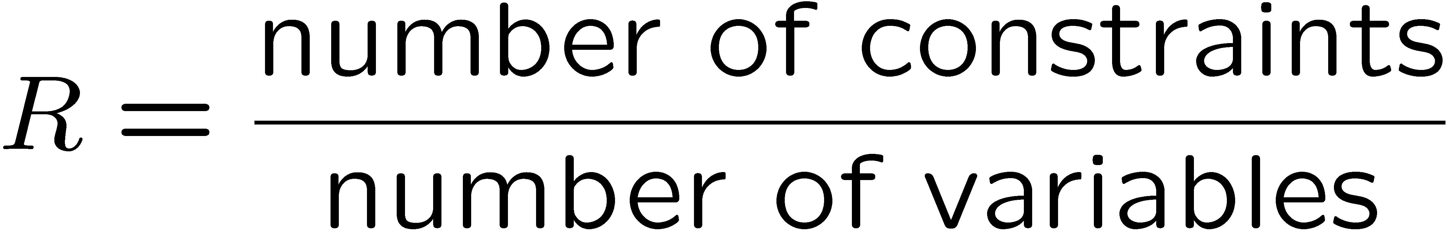
عملکرد Min-Conflict
با توجه به حالت اولیه تصادفی، می‌توان n وزیر را در زمان تقریباً ثابت برایn دلخواه با احتمال بالا حل کرد (به عنوان مثال، n = 10,000,000)!
به نظر می‌رسد که همین امر برای هر CSP که به طور تصادفی تولید می‌شود صادق باشد، به جز در محدوده باریکی از نسبت زیر:

Slide 33
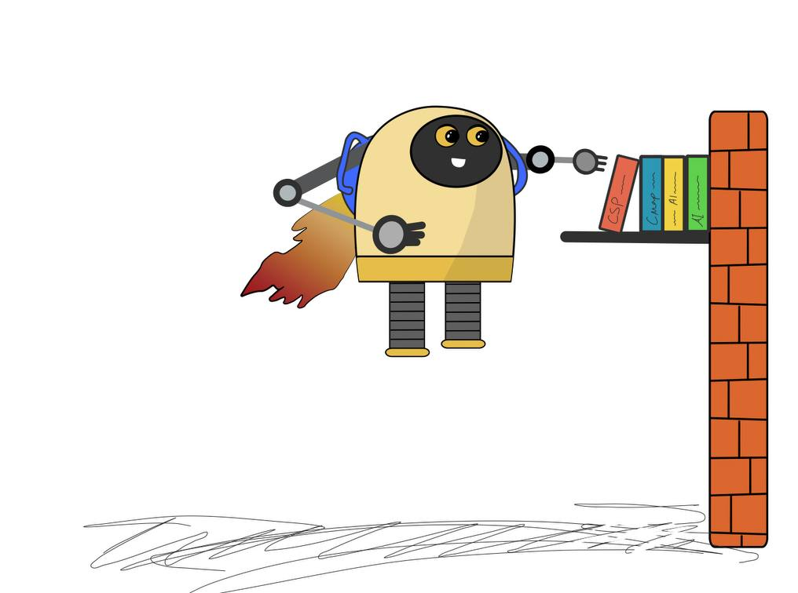
خلاصه: CSPها
CSP ها نوع خاصی از مسائل جستجو هستند:
حالات (states)، انتسابات جزئی هستند.
آزمون هدف با محدودیت‌ها تعریف می‌شود.
راه‌حل اساسی: جستجوی عقبگرد (Backtracking)
افزایش سرعت جستجو:
مرتب‌سازی (Ordering)
فیلتر کردن (Filtering)
ساختار (Structure)
min-conflictهای تکرارشونده اغلب در عمل موثر هستند.

Slide 34

جستجوی محلی

Slide 35
جستجوی محلی
جستجوی درختی مقادیر جایگزین‌ بررسی نشده (unexplored) را در لیست لبه (fringe) نگه می‌دارد (تضمین کامل بودن)
جستجوی محلی: یک گزینه را تا زمانی که نتوانید آن را بهتر کنید بهبود دهید (بدون لبه!)
تابع پسین جدید: تغییرات محلی
به طور کلی بسیار سریع‌تر و از نظر حافظه‌ای کم‌هزینه‌تر (اما ناکامل و غیربهینه)

Slide 36
تپه نوردی (Hill climbing)
ایده ساده و کلی:
از هر کجا شروع کنید
تکرار کنید: به بهترین حالت (state) همسایه بروید
اگر همسایه‌ای بهتر از حالت فعلی نیست، دست از کار بکشید
معایب این رویکرد چیست؟
کامل؟
بهینه؟
مزایای آن چیست؟

Slide 37
نمودار تپه نوردی

Slide 38
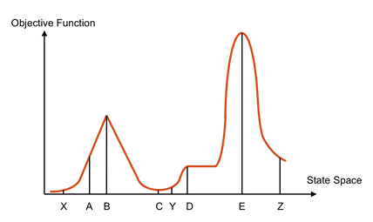
آزمونک تپه نوردی
ازX شروع کنید، به کجا می‌رسید؟
ازY شروع کنید، به کجا می‌رسید؟
ازZ شروع کنید، به کجا می‌رسید؟

Slide 39

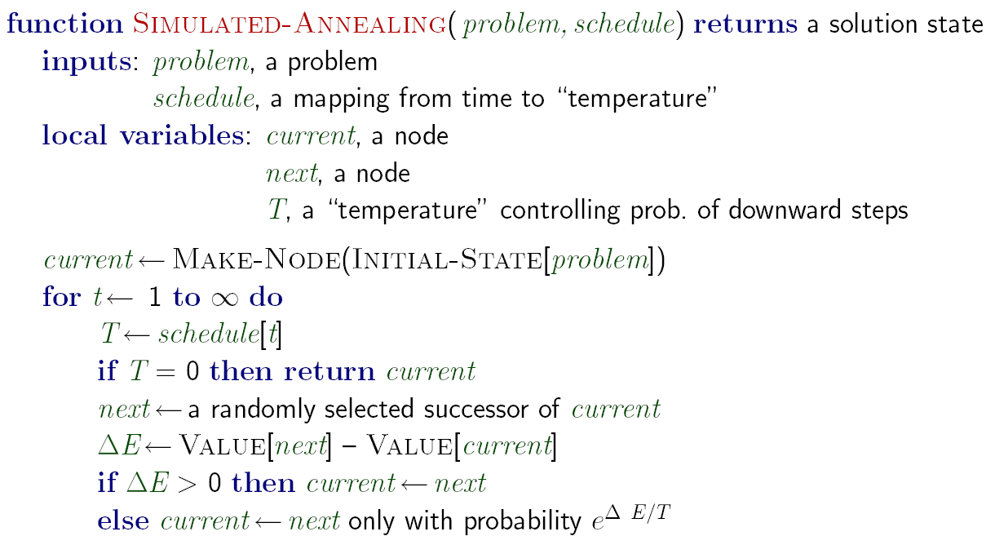
تبرید شبیه‌سازی‌شده (Simulated Annealing)
● ایده: با اجازه دادن به حرکت در سراشیبی، از بیشینه‌های محلی فرار کنید
● اما با گذشت زمان آن‌ها را نادرتر کنید

Slide 40
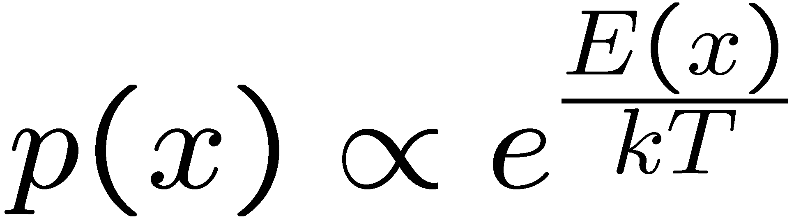
تبرید شبیه‌سازی‌شده
تضمین تئوری:
توزیع ثابت:
اگرT به اندازه کافی به آرامی کاهش یابد، به حالت بهینه همگرا می‌شود!
آیا این تضمین جالبی است؟
جادو به نظر می‌رسد، اما واقعیت واقعیت است:
هرچه برای فرار از بهینه محلی به گام‌های سراشیبی بیشتری نیاز داشته باشید، کمتر احتمال دارد که همه آنها را پشت سر هم انجام دهید.
مردم در مورد عملگرهای مرزی (Ridge Operators) بسیار می‌اندیشند که به شما امکان پرش در فضا به روش‌های بهتری را بدهند.

Slide 41
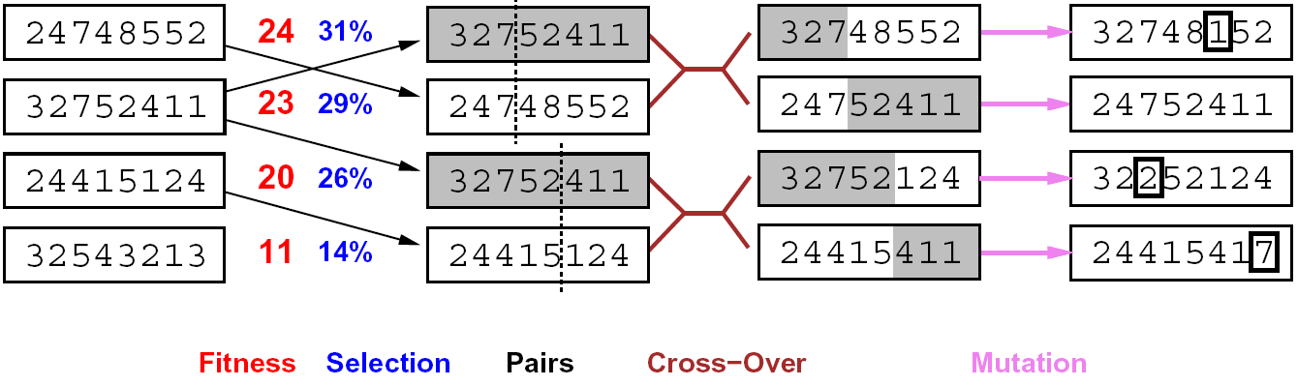
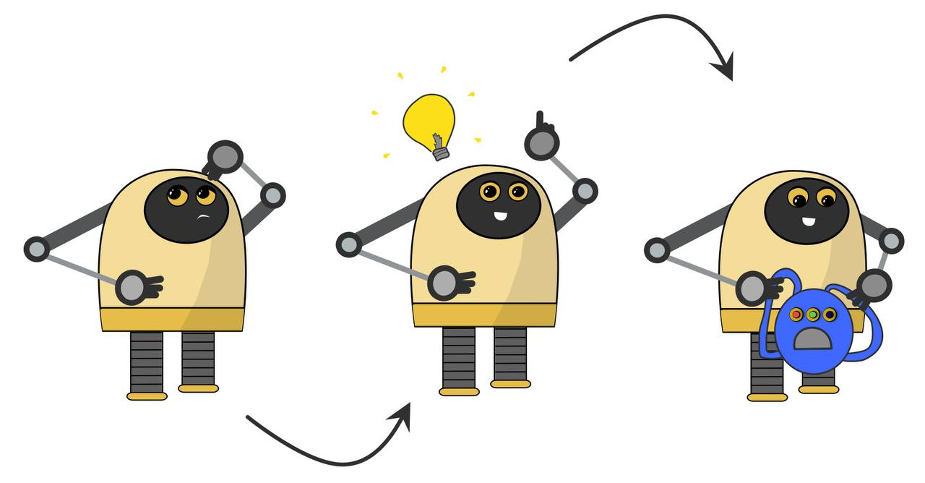
الگوریتم ژنتیک
الگوریتم‌های ژنتیک از تشبیه انتخاب طبیعی (Natural Selection) استفاده می‌کنند
بهترین N فرضیه را در هر مرحله (انتخاب) بر اساس تابع شایستگی (Fitness Function) نگه دارید
همچنین دارای عملگرهای متقاطع جفتی(Cross-Over)، با جهش (Mutation) اختیاری برای ایجاد تنوع
احتمالاً به اشتباه تعبیر‌شده‌ترین، به اشتباه به ‌کار گرفته‌شده‌ترین (و حتی بدنام شده‌ترین) تکنیک موجود

Slide 42
مثال: 4-وزیر
چرا crossover اینجا معقول است؟
چه زمانی منطقی نخواهد بود؟
جهش چه خواهد بود؟
تابع شایستگی مناسب چه خواهد بود؟

Slide 43
جلسات بعدی: جستجوی خصمانه! (Adversarial Search)

Slide 44
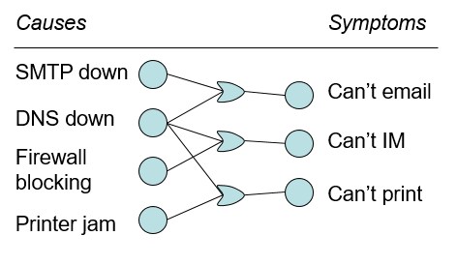
مثال: عیب یابی
شبکه‌های خطا:
متغیرها؟
دامنه‌ها؟
محدودیت‌ها؟
روش‌های مختلف برای پرس و جو، با توجه به علائم
برخی از علل (abduction)
ساده ترین علت
همه علل احتمالی
چه آزمونی مفیدتر است؟
پیش بینی: علت برای معلول
ما دوباره این ایده را با شبکه‌های بیز خواهیم دید

Slide 45
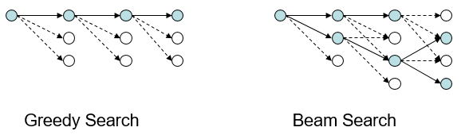
جستجوی پرتو محلی (Beam Search)
مانند جستجوی حریص تپه نوردی، اما K حالت را همیشه حفظ کنید:
متغیرها: اندازه پرتو، تشویق به تنوع؟
بهترین انتخاب در بسیاری از محیط‌های عملی
کامل؟ بهینه؟
چرا هنوز به روش‌های بهینه نیاز داریم؟

